Slide 1
Численное моделирование плоского взрыва закруглённого заряда эллиптической формы с использованием технологии многопоточности
Сафронов М. А.
Научный руководитель Котляр Л. М.

Slide 2
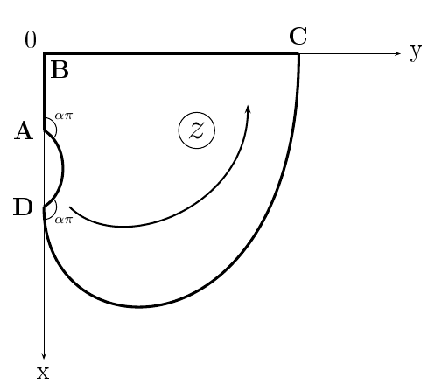
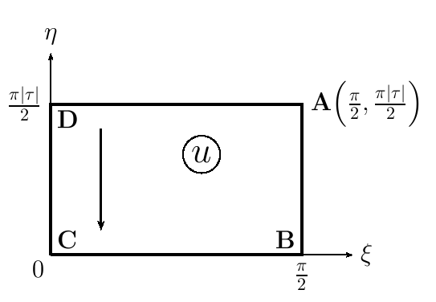
Модель плоского взрыва заряда эллиптической формы

Slide 3
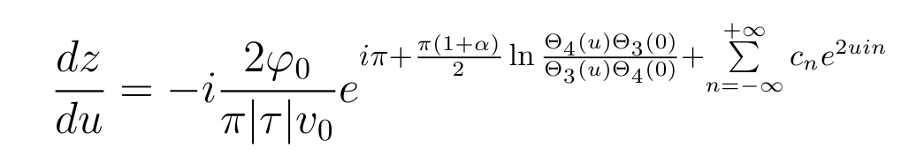
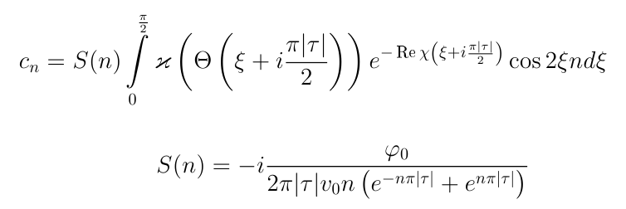
Ядро логики

Slide 4
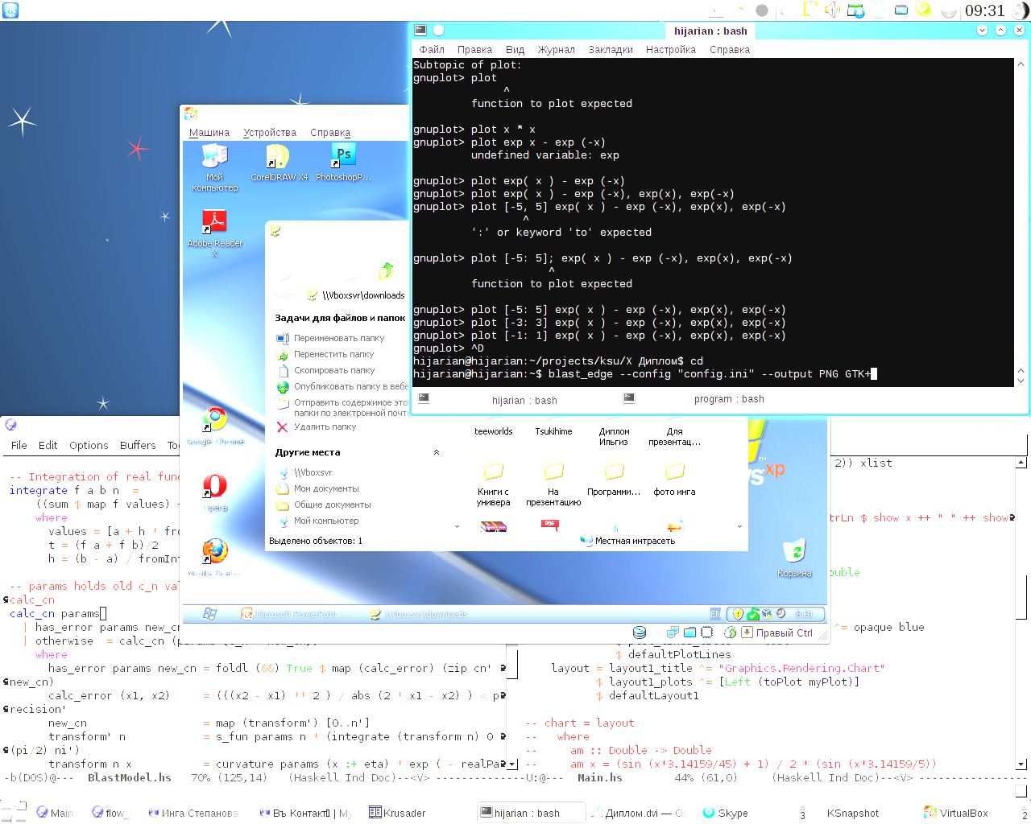
Внешний вид приложения

Slide 5
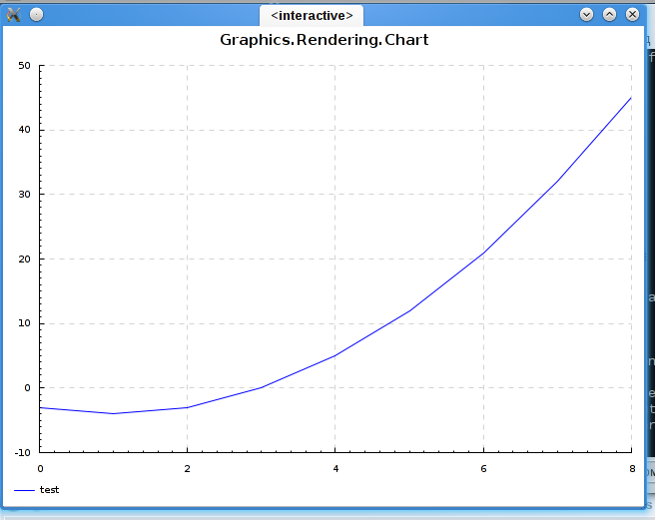
Вывод результатов

Slide 6
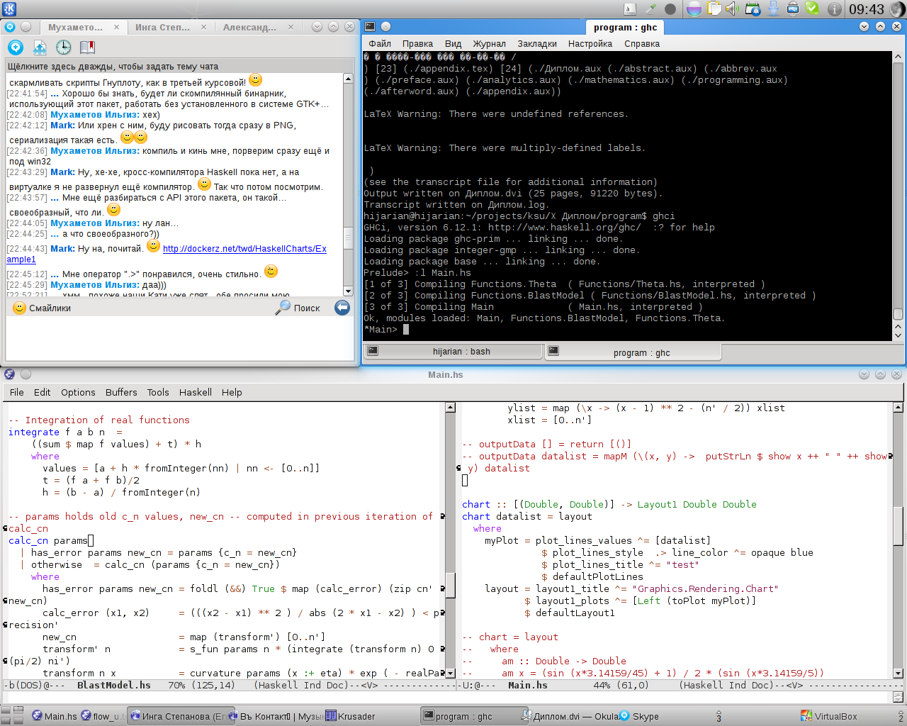

Среда разработки

